Slide 1
Распространенные заблуждения об озоновых дырах (пресс-конференция Учёного совета)
Работу выполнила
учитель географии
МБОУ СОШ № 29
г. Новороссийска
Краснодарского края
Куклина Татьяна Владимировна
2013 год

Slide 2
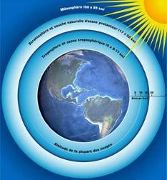
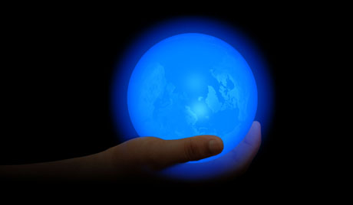
«Сохрани небо: защити себя — защити озоновый слой».

Slide 3
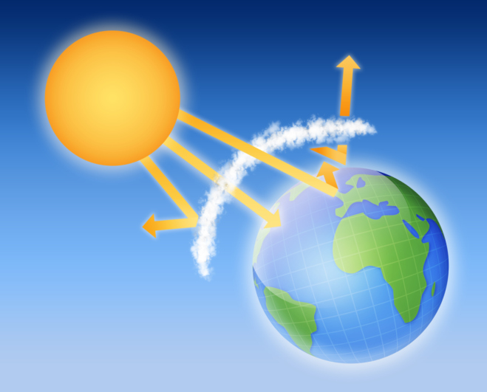
«Сохрани небо: защити себя — защити озоновый слой».
Озоновый слой - слой атмосферного озона, расположенный в стратосфере, который поглощает биологически опасное ультрафиолетовое солнечное излучение

Slide 4
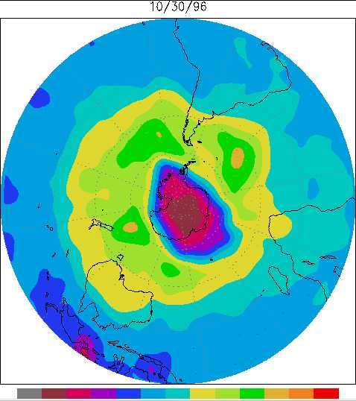
«Сохрани небо: защити себя — защити озоновый слой».
В 1985 г. специалисты по исследованию атмосферы из Британской Антарктической Службы сообщили о совершенно неожиданном факте: весеннее содержание озона в атмосфере над станцией Халли-Бей в Антарктиде уменьшилось за период с 1977 по 1984 г. на 40%.

Slide 5
«Сохрани небо: защити себя — защити озоновый слой».
МОНРЕАЛЬСКИЙ ПРОТОКОЛ по веществам, разрушающим озоновый слой — международный протокол к Венской конвенции об охране озонового слоя 1985 года, разработанный с целью защиты озонового слоя с помощью снятия с производства некоторых химических веществ, которые разрушают озоновый слой. Протокол был подготовлен к подписанию 16 сентября 1987 года и вступил в силу 1 января 1989 года.
КИОТСКИЙ ПРОТОКОЛ – международное соглашение о сокращении выбросов парниковых газов в атмосферу для сдерживания глобального потепления, подписанное в 1997 в Киото (Япония).
В 1994 году Генеральная Ассамблея ООН провозгласила 16 сентября Международным днем охраны озонового слоя.

Slide 6
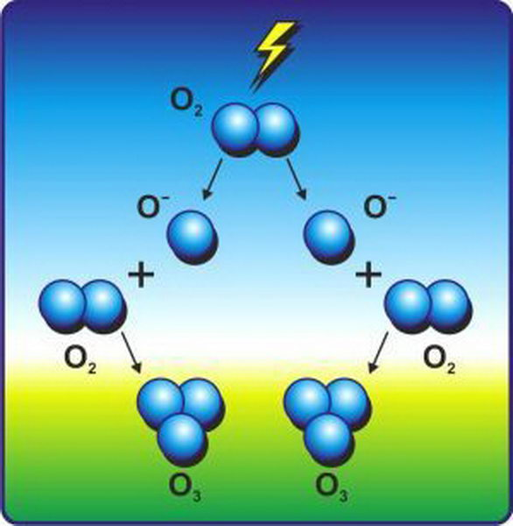
Это правда, что основными разрушителями озона являются фреоны
Озон образуется, когда молекула кислорода распадается на атомы под воздействием солнечного ультрафиолетового излучения. Эти атомы выступают в роли катализаторов реакций превращения озона в простой кислород, протекающих по следующей двойной схеме:
Cl + O3 —> ClO + O2 и ClO + O —> Cl + O2.

Slide 7
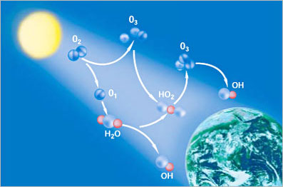
Это правда, что основными разрушителями озона являются фреоны
Благодаря высокой устойчивости фреоны(живут более 100 лет) оказались способными достигать озонового слоя, в агрессивной среде которого из них высвобождается ХЛОР. Каждый атом хлора как катализатор способен разрушить до 100 тысяч атомов озона.

Slide 8
Это правда, что основными разрушителями озона являются фреоны
Фреоны — галогеноалканы, фтор- и хлорсодержащие производные насыщенных углеводородов (главным образом метана и этана), используемые как хладагенты в холодильных машинах (например, в кондиционерах). Кроме атомов фтора, в молекулах фреонов содержатся обычно атомы хлора, реже — брома.
практически весь озон разрушается в реакциях с галогенами, за 40-50 % ответственен хлор и порядка 20-40 % — бром.

Slide 9
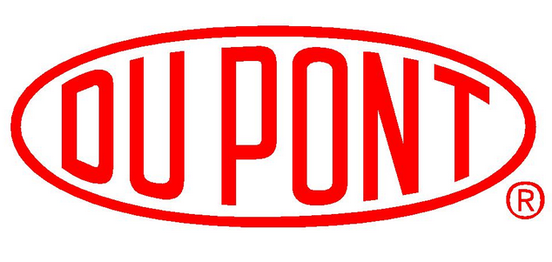
Переход на озоносберегающие технологии не только экологически, но и экономически обоснован?
В конце 1986 года специалисты американской компании DuPont наладили производство нового класса хладагентов — фторуглеродов, не содержащих хлор. Это сильно удешевило производство, однако новое вещество нужно было еще продвинуть на рынок.

Slide 10
Переход на озоносберегающие технологии не только экологически, но и экономически обоснован?
Монреальский протокол привел к разорению многих компаний, выпускавших фреоны, а также к тому, что "Дюпон" на долгие годы монополизировал производство тетрафторэтана, который позиционировался как единственная альтернатива озоноразрушающим хладонам.

Slide 11
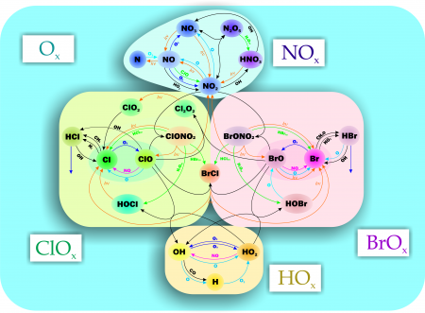
Правда ли, что фреоны слишком тяжелы, чтоб достигать стратосферы?
атмосферные газы перемешиваются полностью, а не расслаиваются или сортируются по весу
тяжёлые газы, как инертные или фреоны, равномерно распределяются в атмосфере, достигая в том числе и стратосферы.

Slide 12
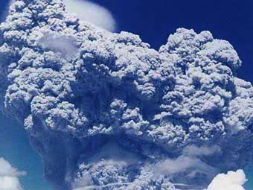
Основными источниками галогенов являются природные, а не антропогенные?
извержения вулканов являются сравнительно краткосрочными факторами воздействия на озоновый слой, в отличие от фреонов, которые имеют времена жизни в десятки и сотни лет.

Slide 13
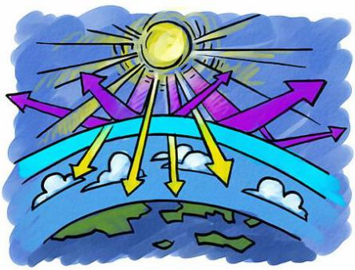
Озоновая дыра должна находиться над источниками фреонов
Фреоны хорошо перемешаны в тропосфере и стратосфере. В виду малой реакционной способности они практически не расходуются в нижних слоях атмосферы и имеют срок жизни в несколько лет или даже десятилетий.

Slide 14
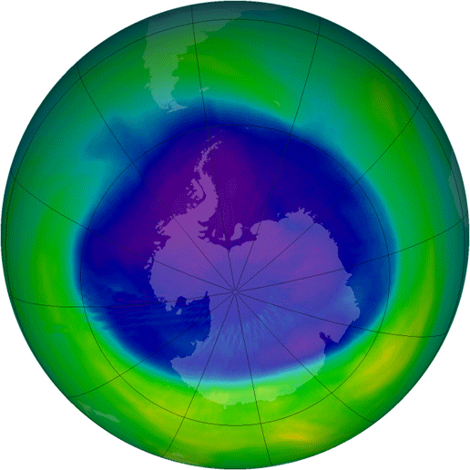
Озон разрушается только над Антарктикой?
Самая большая из устойчивых озоновых дыр расположена прямо над Антарктидой, а другая, чуть поменьше — над Арктикой. Все остальные озоновые дыры Земли нестабильны, они быстро образуются, но так же быстро заштопываются".

Slide 15
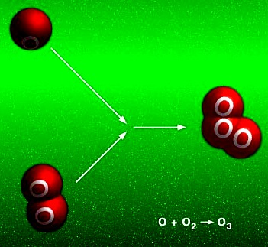
Озон разрушается только над Антарктикой?
Над Антарктидой и Арктикой по полгода длится полярная ночь. А за это время в атмосферу не поступает достаточного количества ультрафиолета, способного превратить кислород в озон.

Slide 16
«Сохрани небо: защити себя — защити озоновый слой».
Даже несмотря на очевидные вещи — с 1987 года производство фреонов сократилось в тысячи раз, но озоновые дыры так никуда и не делись. Они по-прежнему регулярно возникают над полюсами. И будут продолжать появляться — ведь их возникновение никак не связано с деятельностью человечества.

